Slide 1
微软云计算
--Windows Azure platform
电子工业出版社 刘鹏主编《云计算》教材配套课件7

Slide 2
主要内容
微软的“云”从哪里来？
微软云计算的应用场景
微软云平台体系架构
业务流程
关键技术

Slide 3
微软的“云”从哪里来？
微软的商业模式建立在个人电脑（PC）时代
网络时代的威胁
“云+端”模式 & S+S（软件+服务）战略
为开发者提供一个平台，帮助开发可运行在云服务器、数据中心、Web和PC上的应用程序
Paas
Notes:
云计算平台提供了可以通过Internet访问的基础设施，包括处理器器、存
储设施、服务等。用户和企业也可以将他们的应用程序和数据部署在微软
云计算平台上运行，而不用关心他们所使用的系统和设施的维护。另外，
用户和企业在开发运行在本地的的应用程序时，也可以在云中存储数据或
依赖其他的云计算基础设施服务。

Slide 4
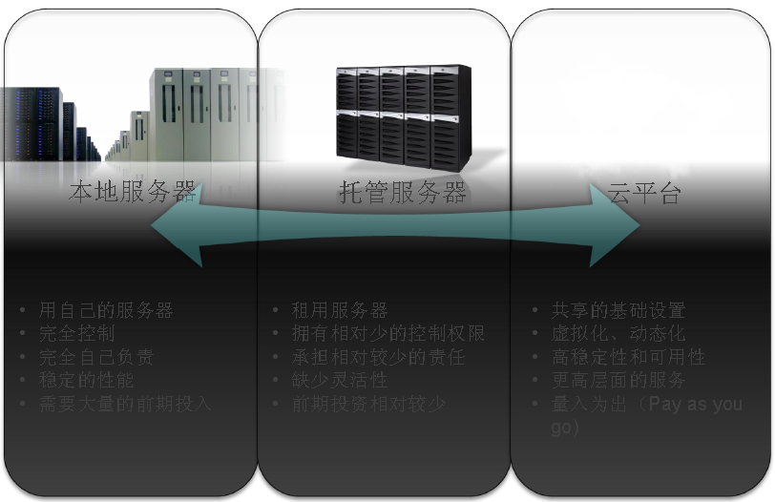
微软云计算的应用场景
--云平台的优势
·用自己的服务器
·完全自己控制
·稳定的性能
·大量的前期投入
·租用服务器
·较少的控制权限
·较少的灵活性
·较少前期投入
·共享基础设施
·虚拟化，动态化
·高稳定性，可用性
·量入为出（Pay as you go）

Slide 5
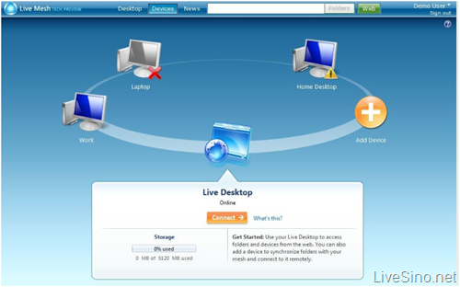
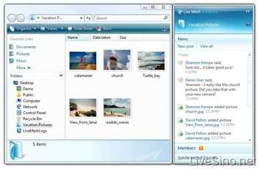
微软云计算的应用场景
—— Live Mesh
文件备份
多PC文件同步功能
Live Mesh Remote Desktop,可以通过它控制电脑与其他网络设备。
功能强大的网络硬盘
Notes:
一套具备云存储和云计算的免费的网络服务系统，颇具创意的云平台
Live Mesh 是一个“软件+服务”平台，将计算机和其他设备通过互联网整合到一起，允许个人和组织管理、访问和共享他们的文件和应用，无缝整合各种设备和互联网。Live Mesh 包括：
§ 平台 明确和构建用户的设备、数据、应用和人之间的数字关系 – 开发者将获得开放的数据模型和协议。
§ 云服务 提供微软数据中心的平台。
§ 软件 允许本地应用客户端离线进行云计算的交互。
§ 平台体验 将用户设备、文件和应用，以及社会化图表通过 Feed 整合在一起，这是该平台最主要的优势。

Slide 6
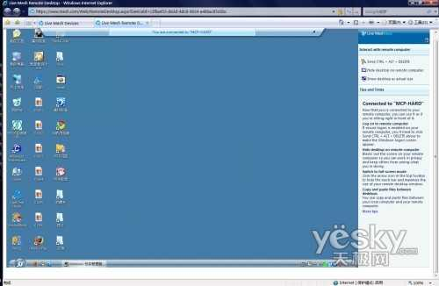
微软云计算的应用场景
—— Live Mesh
出差在外非常需要远程登录办公桌面获得一些必需的数据
远程桌面触手可及

Slide 7
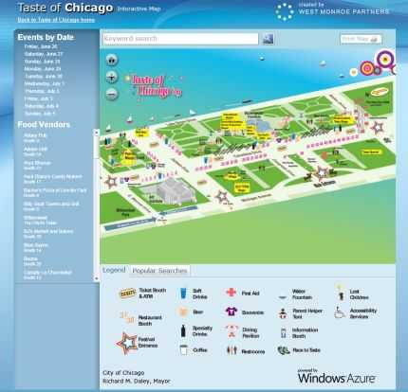
微软云计算的应用场景
——企业实践
West Monroe利用Azure实现交互式地图
存在的挑战：
每天50，000次的点击率
2周内部署到服务器上
使用微软云平台：
1.交互操作速度快
2.不断增多的信息的快速上传

Slide 8
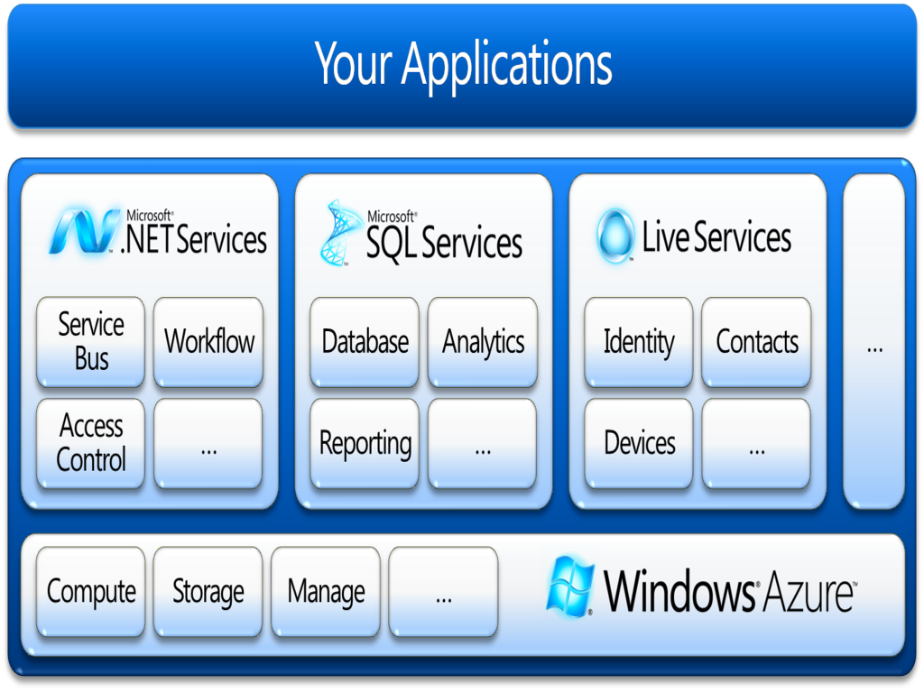
微软云平台体系架构
该平台包含了四个部分:
--最底层是微软全球基础服务系统——Global Foundation Services（GFS），由遍布全球的第四代数据中心构成
--GFS之上是一个云计算基础服务层（Fundamental Service）
--在此之上的是一个构建服务平台（Building Block Service
--再往上则是为客户提供的服务层（Finished Service）
Notes:
“蓝天”的底层是微软全球基础服务系统——Global Foundation Services（GFS），由遍布全球的第四代数据中心构成。几年前微软便开始筹建数据中心，因此目前正在部署的数据中心已“升级”到能效比表现更优异的第四代。值得一提的是，所有的微软数据中心都采用了清洁能源，并且在工作效率、可靠性、能耗等多元指标上达到了微软制定的严苛标准。
之上是一个云计算基础服务层（Fundamental Service），可以理解为“云端的操作系统”，主要从事虚拟化计算资源管理和智能化任务分配。主要从事虚拟化计算资源管理和智能化任务分配，当接到用户计算需求时，系统会确定最合理的资源处理、数据传输以及安全防护机制，并把运算任务分配给不同的CPU，把存储任务分配给全球不同的微软数据中心——用户不需要知道子程序和数据在哪里，只要知道自己想做什么就足够了。
在此之上的是一个构建服务平台（Building Block Service），这里提供了一系列的服务，如Live服务、.NET服务、SQL服务等，我们可以简单的把它们看成一系列的构建块，用来帮助我们建立云计算的应用或将你现有的业务拓展到云端。这是一个面向开发者的应用服务层，用来解决企业应用中所面临着的一系列技术难题，如服务之间怎么整合，不同应用中的访问控制与授权等。
再往上则是为客户提供的服务层（Finished Service），将一些运营比较成功的在线服务以服务的形式直接提供给最终用户，像Windows live、office live，Exchange Online等，同时通过提供统一的接口开放给开发者，与企业应用之间进行服务级的集成，以提供更好的客户体验。

Slide 9
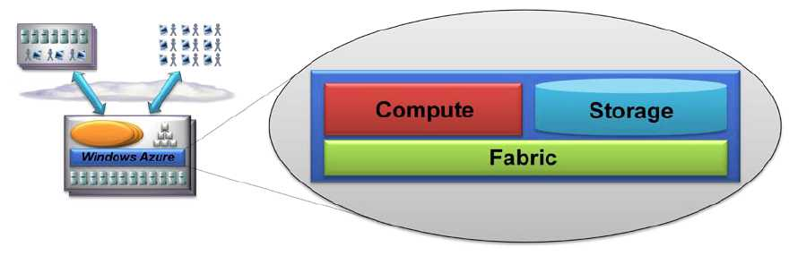
业务流程
——云端操作系统Windows Azure

Slide 10
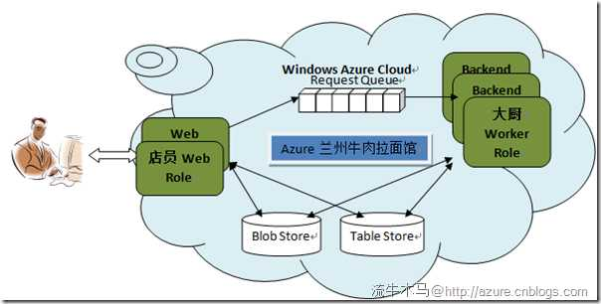
业务流程
——云端操作系统Windows Azure
Windows Azure三大部分协作

Slide 11
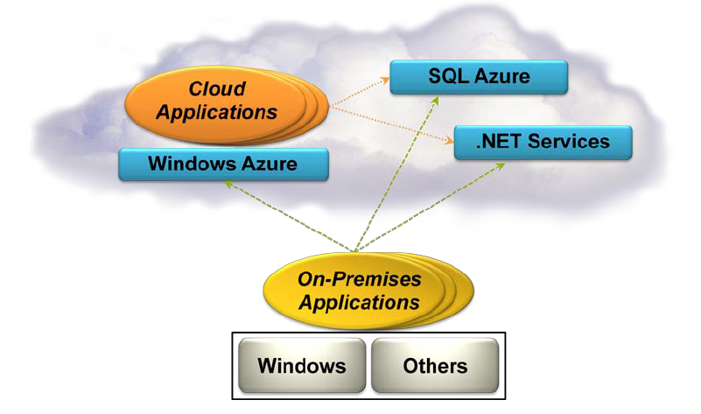
业务流程
--云端服务

Slide 12
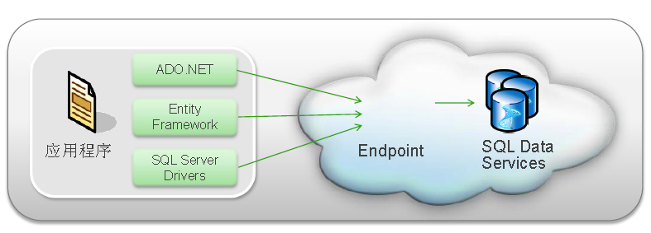
业务流程
——SQL Service

Slide 13
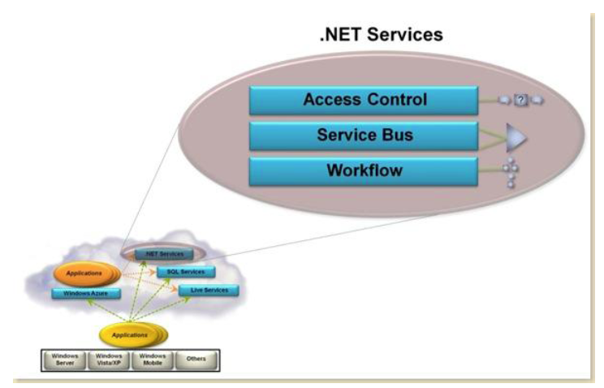
业务流程
--.NET Service
把本地的服务与云平台整合
穿过防火墙和各种网络界限的安全数据
管理各种应用程序和服务的权限
已有用户跨应用程序使用
云端的workflow
提供Ruby和java版本的SDK

Slide 14
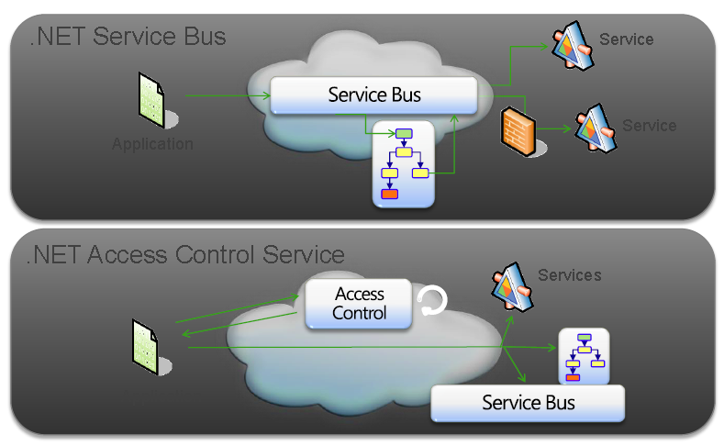

业务流程
--.NET Service

Slide 15
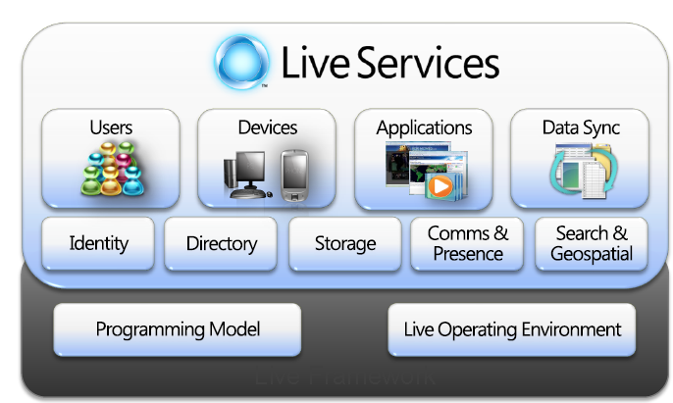
业务流程
--Live Services
Live Framework

Slide 16
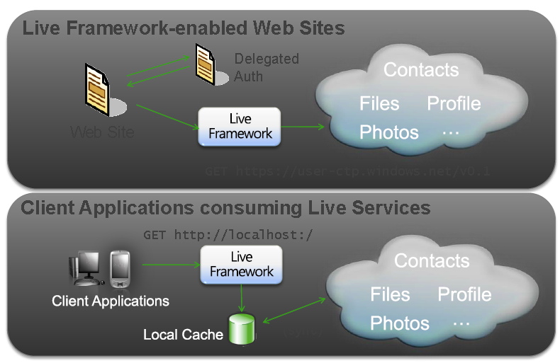
业务流程
-- Live Services

Slide 17
关键技术
--虚拟机制
目标：支持运行有大量并行用户的应用程序
运行机制：平台提供自己的windows虚拟机（不是用户提供虚拟镜像给平台运行）
角色（role）
--部署到Windows Azure上的程序扮演着两种角色：
·Web Role：提供Web服务的角色。简单地说，Web Role就是 ASP.NET
Application，是你本地ASP.NET Application的云端版本。支持
HTTP/HTTPS协议，还能提供WCF服务。
·Worker Role：在后台运行的应用程序。它可以在后台访问任何网络
资源、数据源并进行操作。

Slide 18
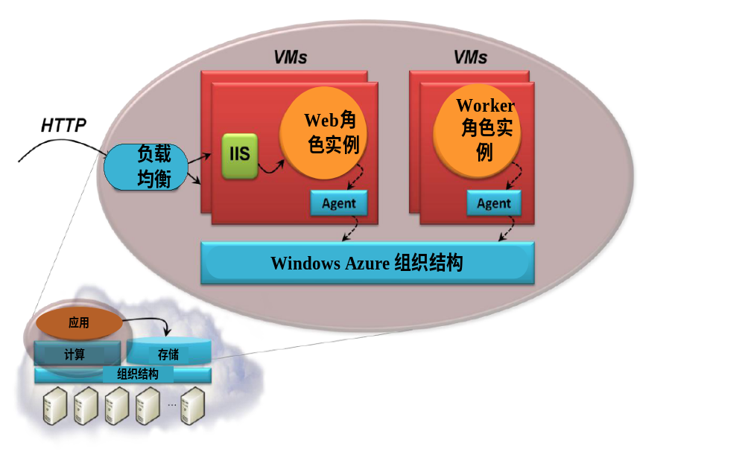
关键技术
--虚拟机制
·用户可以根据需求选择创建什么实例
·每个实例创建一个虚拟机。虚拟机运行64位的Windows Server2008，虚拟机与物理内核是一对一的关系
·每个虚拟机都有个agent，这个agent有一个简单的API,允许实例与fabric交互
· Web角色实例和worker角色实例可以自由的存取他们的VM本地文件系统，这个本地存储不是永久的，本地实例关闭时，VM和本地存储消失

Slide 19
关键技术
--存储机制
Windows Azure提供的简单存储
SQL Server提供的数据服务

Slide 20
关键技术
--存储机制
目标：可以让程序员存储他们想存储的任何数据，同时程序员可以在任何时候、从任何终端和任何地方获取任意大小的数据。
Windows Azure的存储由三个重要部分构成：
Windows Azure Blob：提供了二进制的图片、视频，文件以及大
块数据的存储服务
Windows Azure Table:提供了结构化的存储
Windows Azure Queue:提供一个可靠的消息存储和消息服务。
有点类似Windows系统自身的消息队列。
Queue可以用来在应用程序各个部分如Web Role实例和Worker Role实例间进行通信
Blob和Table主要用来存储应用程序数据

Slide 21
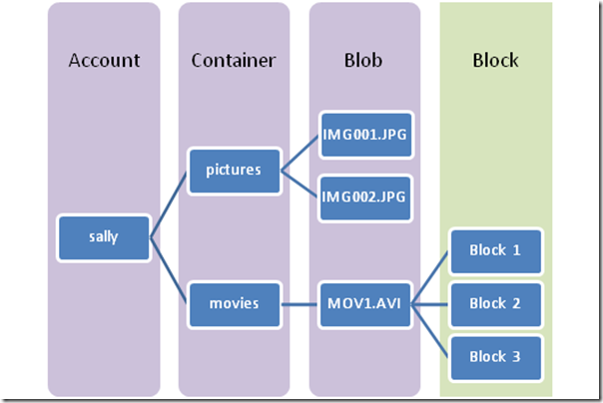
关键技术
——存储机制（Blob）
·Blob模型
云端的一个无限大的硬盘
使用REST的方式操作它

Slide 22
关键技术
—— 存储机制（Blob）
每个blob可以高达50GB
REST接口
--PUT Blob：插入新的Blob或者替换给定的Blob，一次可上传64M,大于64M，分割重组，提供Block接口
--GET Blob：获取整个或者部分Blob
http://<account>.blob.core.windows.net/<container>/<blobname>
--DELETE Blob

Slide 23
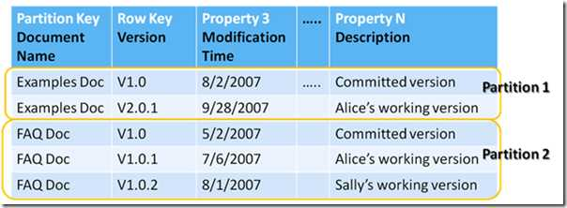
关键技术
——存储机制（Table）
直接将实体类、实体对象存入表格结构当中

Slide 24
关键技术
——存储机制（Table）
分割table：分发entity将table扩展到存储节点上,并进行监视，动态调整。
Table操作：使用ADO.NET数据服务的API来完成
更新操作的乐观一致性
--获取实体到本地，同时获取版本号（HTTP ETag）
--更新完毕向服务器保存，核对版本号，匹配则更新保存成功，新实体分配新ETag；不匹配，重新获取再操作

Slide 25
关键技术
—— 存储机制（Queue）
容错机制
Producers
Consumers
P₂
C₁
4
3
2
1
3
2
2
1
1
C₂
P₁

Slide 26
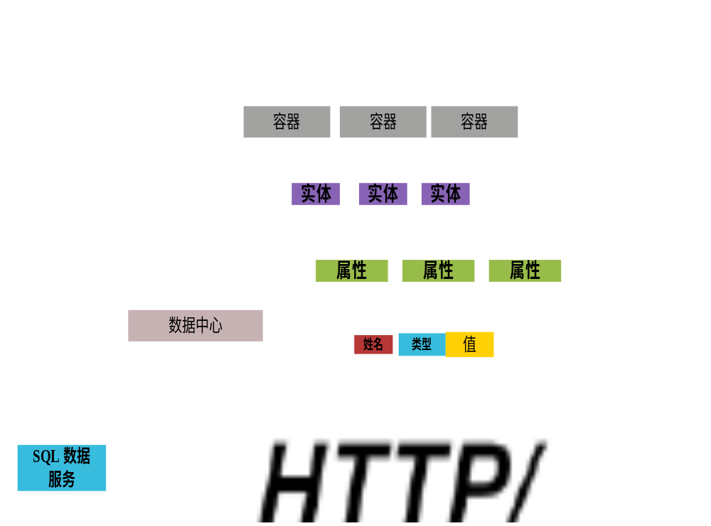
关键技术
——存储机制（SQL服务）
类似SQL Server关系数据模型
ACE模型
--Authority—数据库
--Container—关系表
--Entity—记录或元组
·http://<Authority>.data.database.windows.net/v1/<Container>/<Entity>

Slide 27
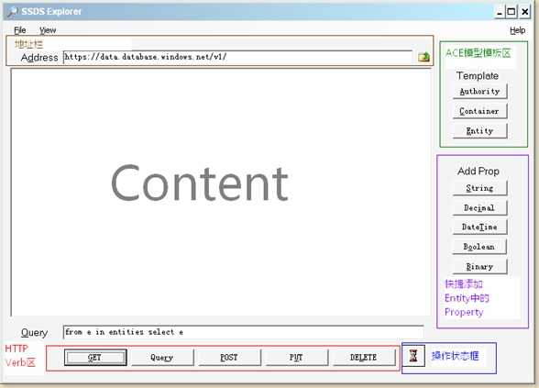
关键技术
——存储机制（SQL服务）
SDS explore
操作数据:
HTTP VerbSDSOperration
GET Fetch，Query
POST Create（Insert）
PUT Update
DELETE Delete

Slide 28
关键技术
--存储机制
使用
在当前的Azure版本中如果开发者对joins或foreign keys等关系数据库的功能需求较大，你可以选择SQL Data Services，反之建议使用开发更为快捷的Windows Azure Table。
Windows Azure Table
旨在提供轻便快捷低成本的大规模存储数据，包含实体和属性。它不是关系数据库，所以不能提供类似SQL中joins的方法,也不能管理 foreign keys
SQL Data Services（SDS）
旨在提供严谨的关系数据方法，相当于将整个数据库管理系统布置在云端

Slide 29
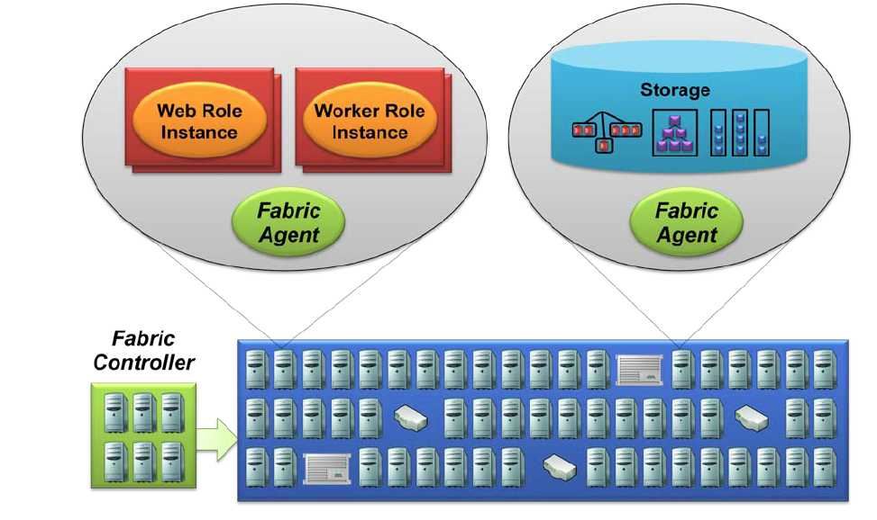
关键技术
--管理机制
监视所有正在运行的应用程序
提供了容错机制
负载均衡

Slide 30
关键技术
--管理机制
专门的一组机器用于组织fabric
它能够与每个机器上的fabric agent通信，同时了解这个fabric上的所有应用。
作用：监视正在运行的应用，管理OS,决定新的应用程序在哪里运行，选择物理服务器来最优化利用硬件设施。

Slide 31
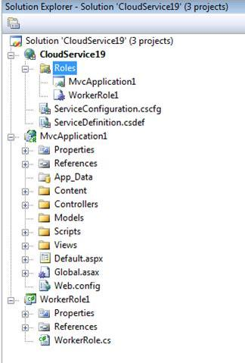
关键技术
--管理机制
Fabric运行过程
--依赖一个上传到云端的应用所带的配置文件，该文件用XML格式书写，描述应用所需。
--当接到一个新的应用，利用配置文件决定创建多少web角色实例，多少worker角色实例等等。
--根据配置文件调整 负载

Slide 32
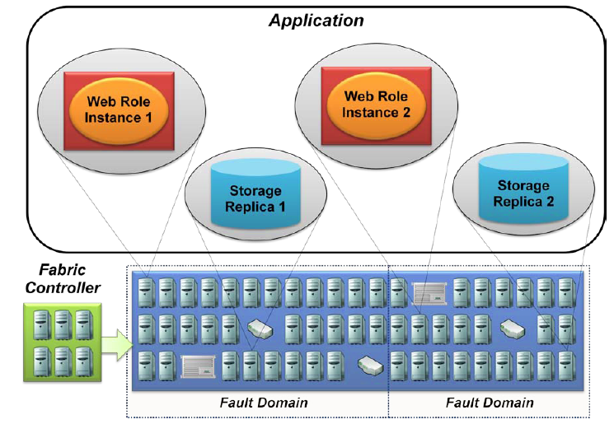
关键技术
--管理机制
Fabric运行过程
--容错机制

Slide 33
开发过程
到官方网站http://azure.com去申请内测资格。
SDK:
Windows Azure SDK
Windows Azure Tools for Microsoft Visual Studio
Microsoft .NET Services SDK
Microsoft SQL Data Services SDK
Live Framework Documentation and Resources
开发：
使用Visual Studio开发 - 开发中使用Azure的各种服务 - 发布- 登陆dev portal部署到“云”里

Slide 34
本讲到此结束
欢迎访问
中国云计算网站 http://www.chinacloud.cn
欢迎使用
《云计算》教材 电子工业出版社 刘鹏 主编

